Slide 1
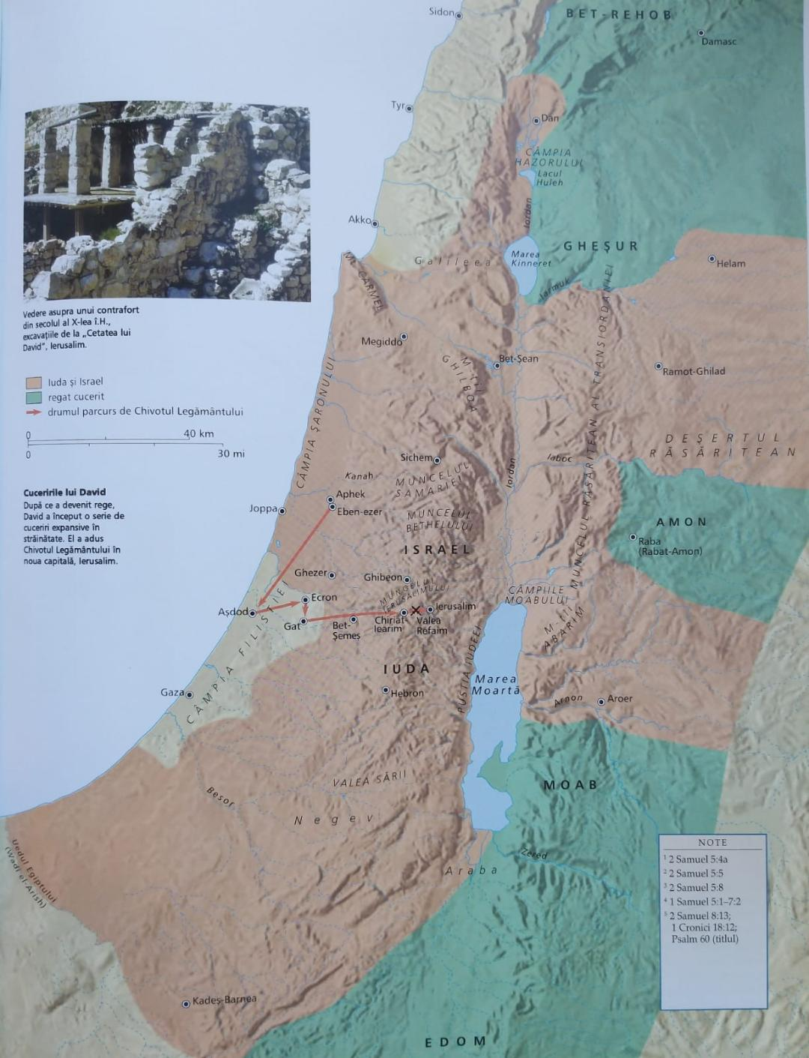
1 Cronici cap 18,19,20
DOMNUL ocrotea pe David ori unde mergea

Slide 2
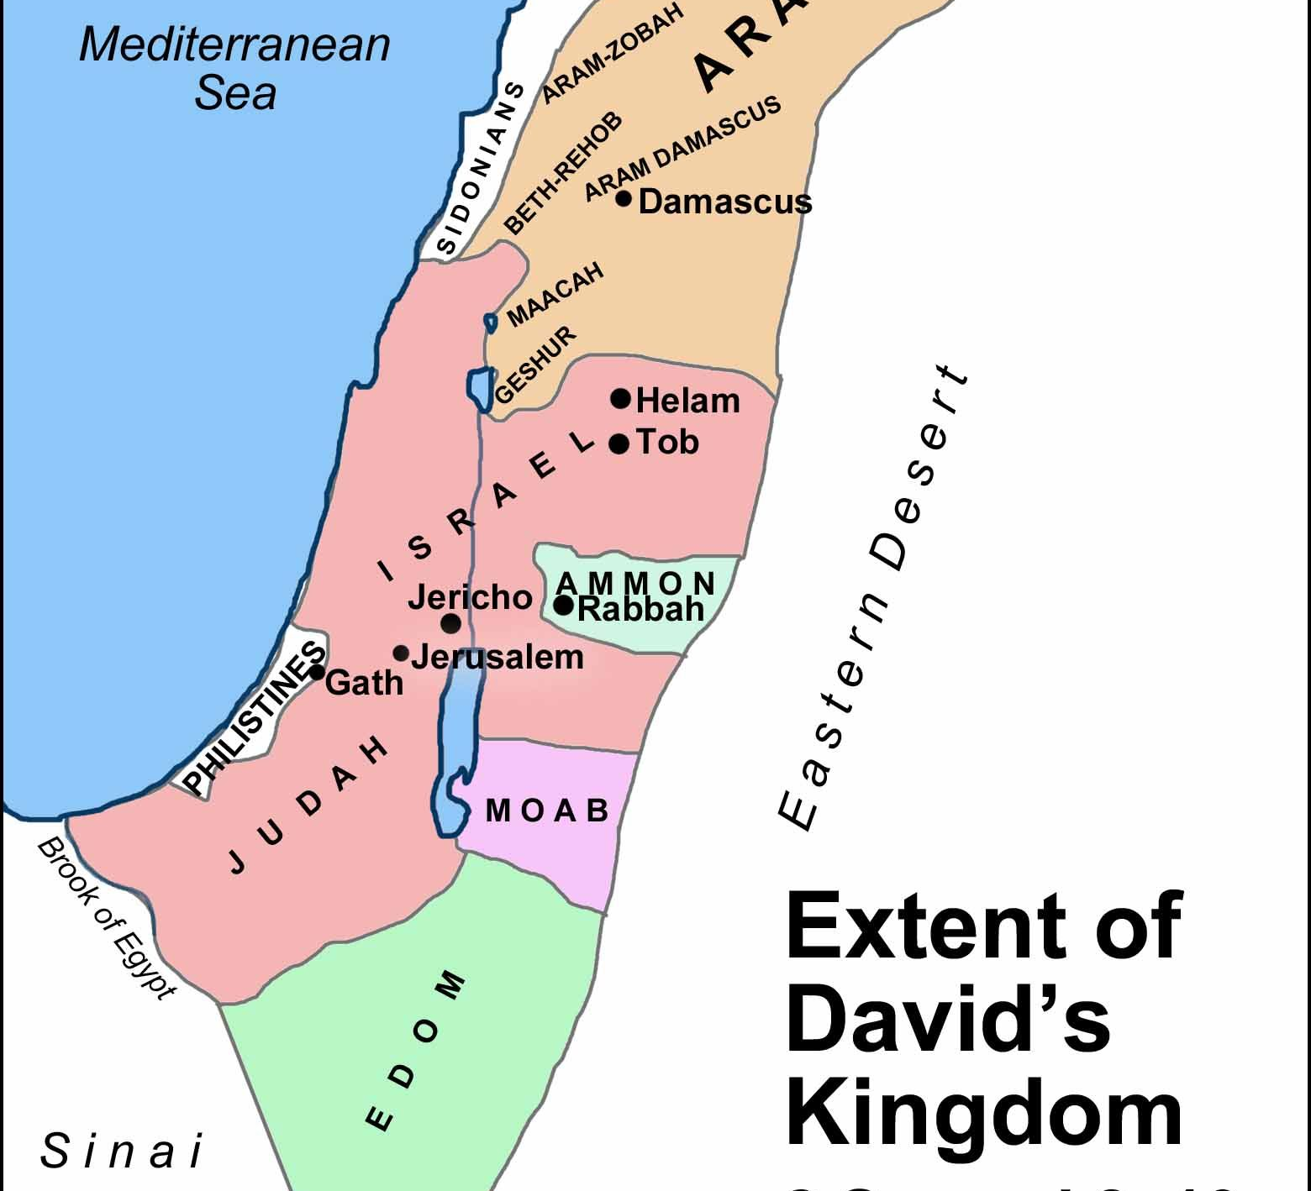
Bătălii:
Filisteni
Moabiți
Sirieni
Edomiți
Amoniți
Filisteni

Slide 3
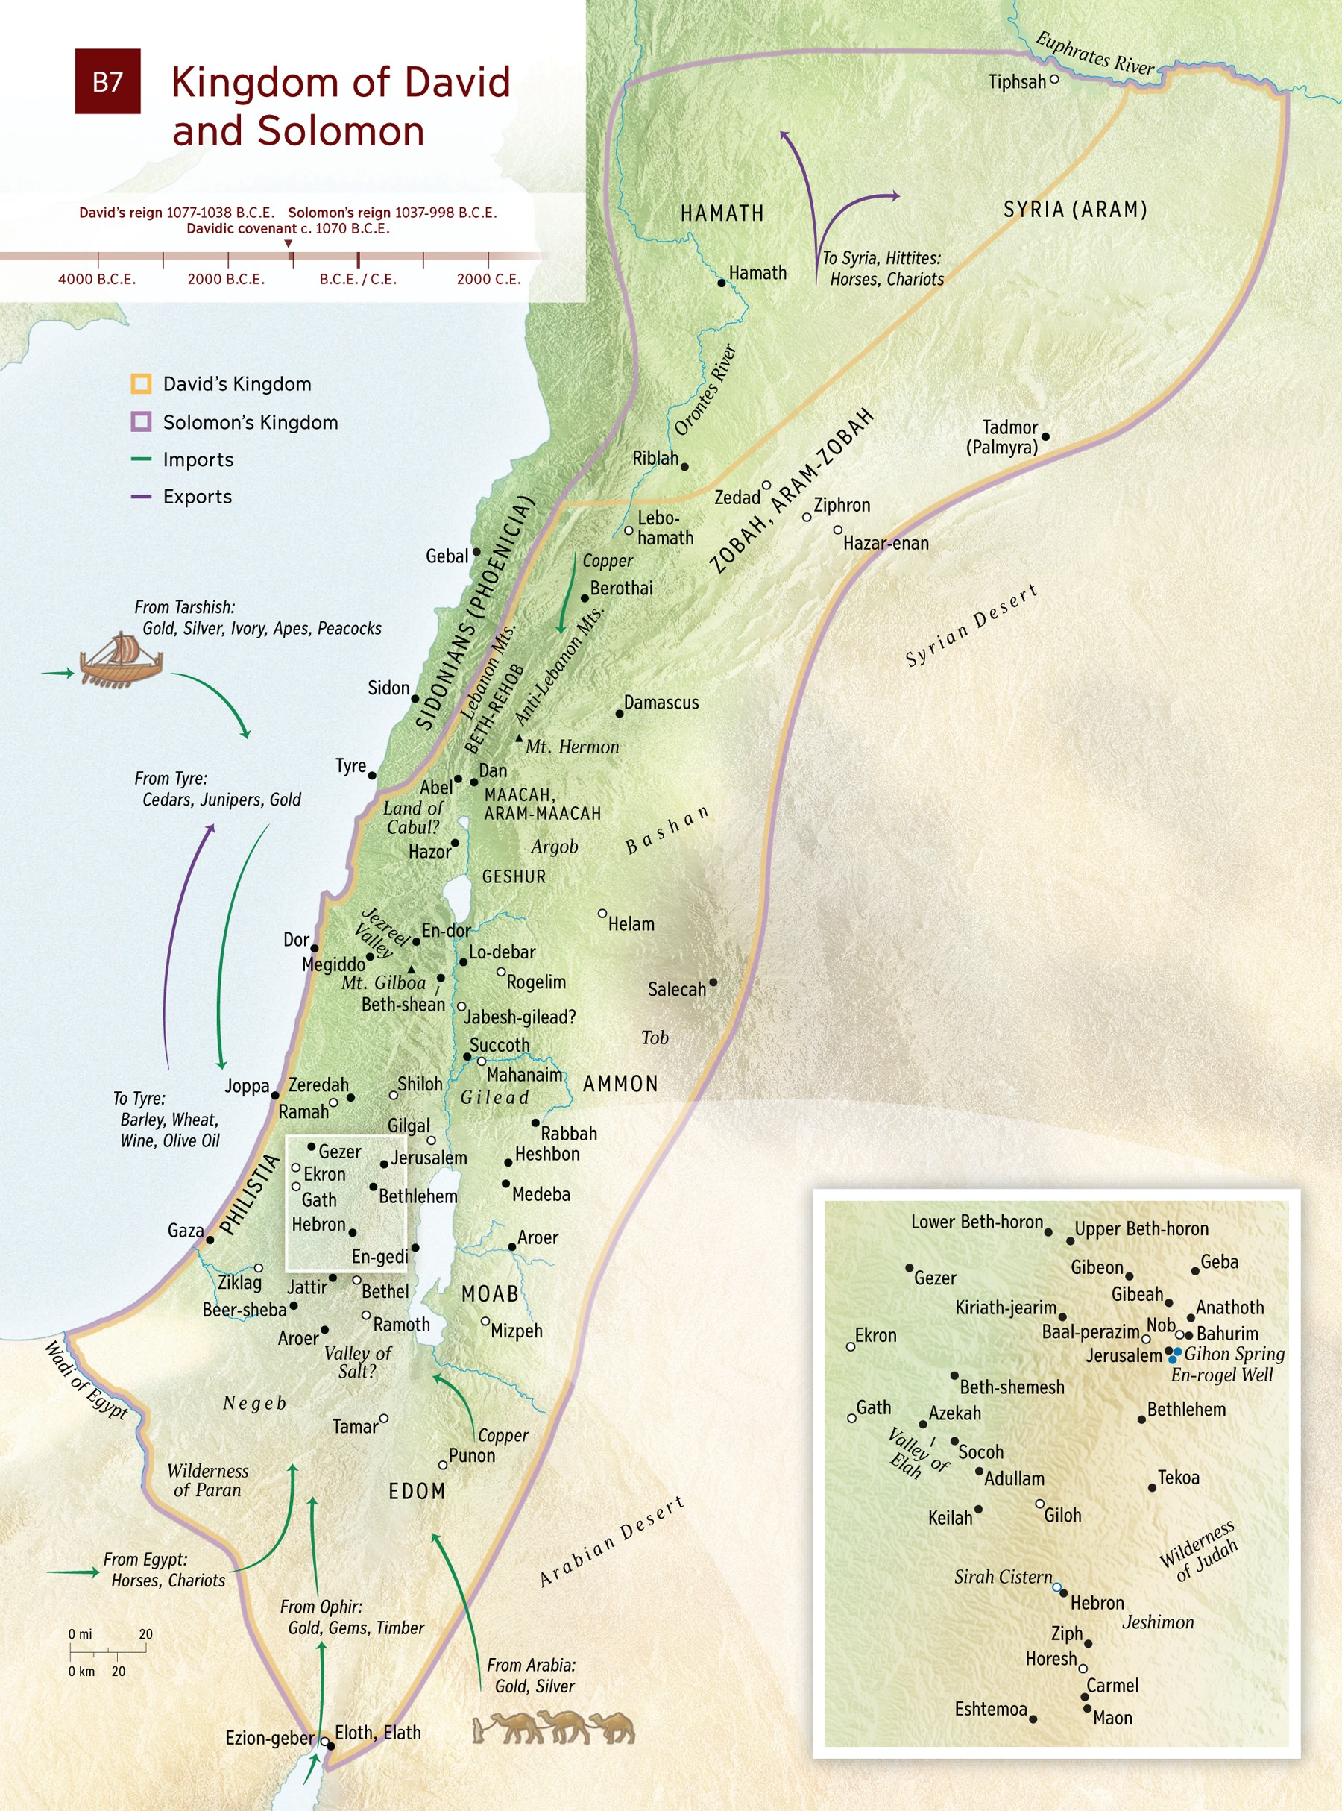
Totul pentru CASA DOMNULUI

Slide 4
1.Să n-aibă mulți cai,
ca să nu întoarcă pe popor în Egipt
2.Să n-aibă un număr mare de neveste,
ca să nu i se abată inima
3.Să nu strângă mari gramezi de argint și de aur
ca să nu-și piardă încrederea in MINE
Deuteronom cap 17

Slide 5
Când se va așeza pe scaunul de domnie al împărăției lui , să scrie pentru el, într-o carte, o copie a acestei legi, pe care s-o ia de la preoții din neamul leviților.
Va trebui s-o aibă cu el și s-o citească în toate zilele vieții lui, ca să învețe să se teamă de Domnul, Dumnezeul lui, să păzească și să împlinească toate cuvintele din legea aceasta și toate poruncile acestea,
pentru ca inima lui să nu se înalțe mai presus de frații lui, și să nu se abată de la poruncile acestea nici la dreapta nici la stanga, și să aibă astfel multe zile în împărăția lui, el și copiii lui, în mijlocul lui Israel.
Deuteronom 17.18-20

